Slide 1
TOÁN 3
Tập 1
Tuần 16
Bài 52: Hình vuông

Slide 2
Ấn để đến trang sách

Slide 3
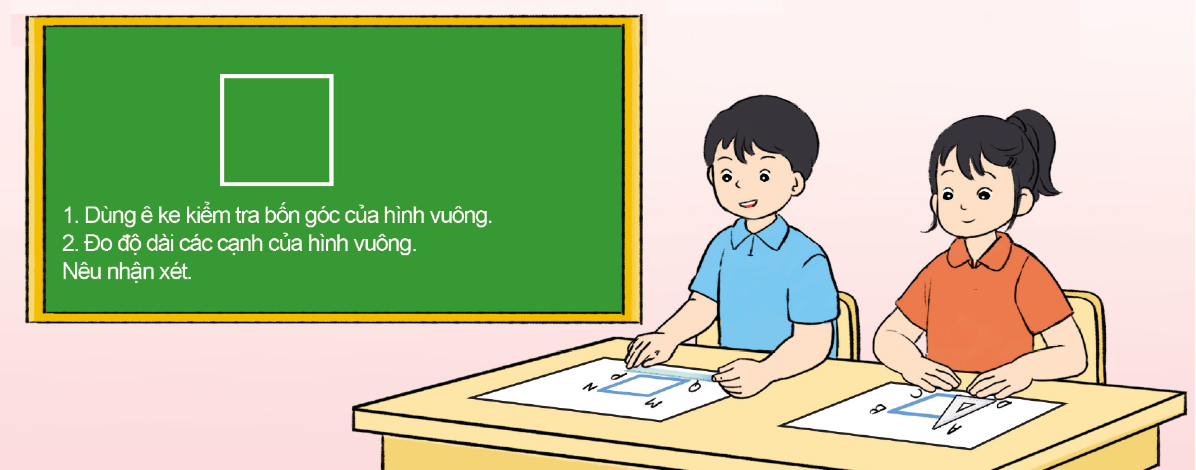
Quan sát tranh minh họa và thực hiện yêu cầu:

Slide 5
Hình thành kiến thức
Quan sát hình:
Các em hãy nói cho bạn bên cạnh mình nghe về các đỉnh, cạnh, góc của hình vuông.
Dựa vào lưới ô vuông, hãy nhận xét về 4 góc và 4 cạnh của hình.
HÌNH VUÔNG

Slide 6
Hình thành kiến thức
Hình vuông ABCD có:
4 góc đỉnh A, B, C, D đều là góc vuông.
4 cạnh có độ dài bằng nhau:
AB = BC = AD = BC.
Hình vuông có bốn góc vuông và bốn cạnh bằng nhau.

Slide 7
Ấn để đến trang sách

Slide 8
Đọc tên các hình vuông có trong hình dưới đây:
Hình vuông: ABCD; PQRS.

Slide 9
Dùng ê ke và thước thẳng kiểm tra xem mỗi hình sau có phải hình vuông hay không.
2
ABCD là hình vuông
DEGH là hình chữ nhật

Slide 10
3
Nêu cách kẻ thêm một đoạn thẳng để được hình vuông:

Slide 11
4
Vẽ hình vuông trên lưới ô vuông theo hướng dẫn sau:

Slide 12
Ấn để đến trang sách

Slide 13
Thực hành: Vẽ một hình vuông trên giấy thủ công có lưới ô vuông rồi cắt ra hình vuông đó.
5

Slide 14
Qua bài học hôm nay, em biết thêm được điều gì?

Slide 15
Thuật ngữ toán học nào em cần nhớ?

Slide 16
Điều gì thú vị em phát hiện ra khi học hình vuông?

Slide 17
HƯỚNG DẪN VỀ NHÀ
Ôn lại biểu tượng về hình dạng, đặc điểm, tên gọi của hình vuông.
Liên hệ với những tình huống thực tiễn trong cuộc sống có liên quan đến hình dạng, đặc điểm, tên gọi của hình vuông.

